Slide 1
重点
晶体结构
固体的结合
金属电子论
能带理论
固体的电特性
固体的磁特性
固体的热特性

Slide 2
晶体结构
晶体的特征：原子排列具有三维周期性（平移对称性）
晶体、非晶体、准晶体区别
常见材料的晶体结构
Si：金刚石结构
GaAs/InP：闪锌矿结构
金属一般是密堆结构，六角密排和面心立方均为密堆结构

Slide 3
晶体结构
原胞：最小的重复单元，只包括一个基元
惯用晶胞（单胞）：体现对称性，其边长即晶格常数
晶面指数
按原胞基矢取
*密勒指数
按惯用晶胞（单胞）基矢取，且需化为互质整数。一般都用密勒指数表示晶面。

Slide 4
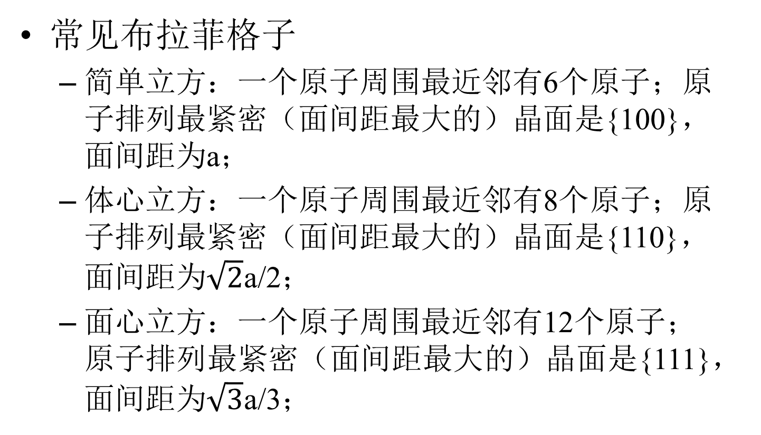
晶体结构

Slide 5
晶体结构
单胞/原胞的体密度
由晶格常数/边长算体积，数出原子个数，个数/体积即体密度
知道质量密度、原子量，由阿佛加德罗常数求体密度
*面密度=体密度×面间距

Slide 6
晶体结构
*倒格子
物理意义
倒格子基矢一定是按原胞基矢来取，a_{i}·b_{j}=2πδ_{ij}
倒格子原胞的体积=(2π)³/V
晶面指数(h₁h₂h₃)（非密勒指数）的面间距=2π/|G_{h}|

Slide 7
晶体结构
X射线衍射
布拉格公式2dsinθ=nλ，布拉格角θ是衍射角2θ的一半
当衍射角θ最小时，对应d/n最大，因n最小取1，所以d即最大面间距（排列最密集晶面的间距）
晶体的缺陷类型
点缺陷：空位、杂质
线缺陷：刃位错、螺位错
面缺陷：堆垛层错、晶界

Slide 8
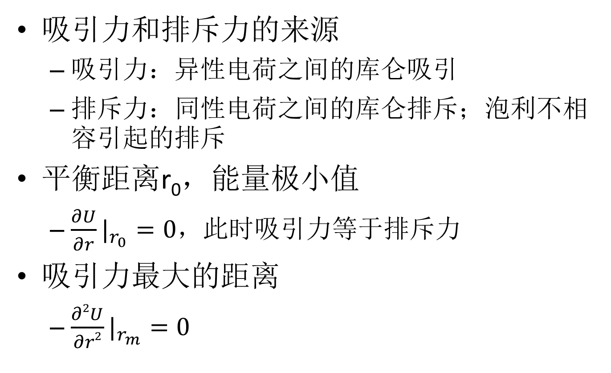
固体的结合

Slide 9
固体的结合
常见结合类型
离子键：电子从一个原子完全转移到另外一个原子上，形成正负离子
共价键：原子间共用电子对
金属键：电子在整个晶体内共有，不再束缚在原子周围，即电子海
范德华键：稳定原子或分子间瞬时电偶极矩的吸引
氢键

Slide 10
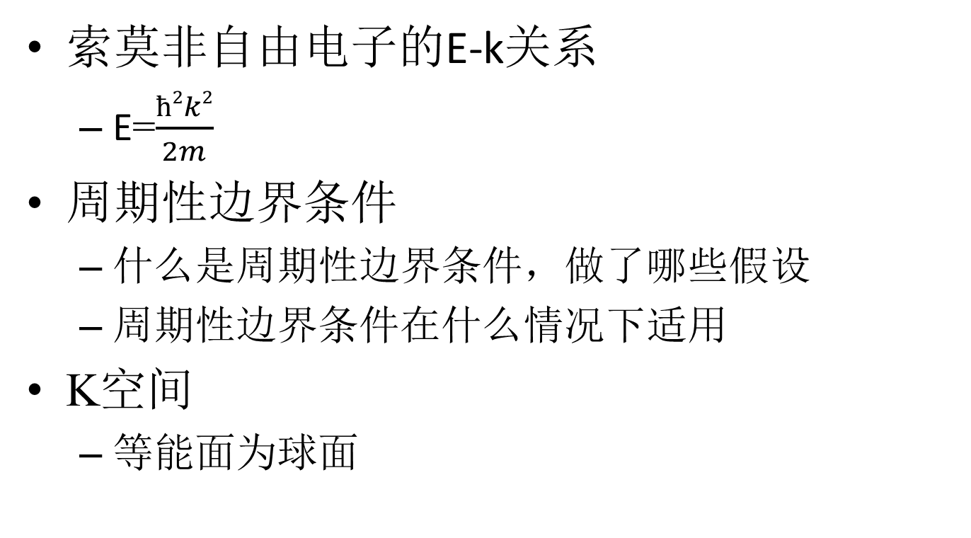
金属电子论

Slide 11
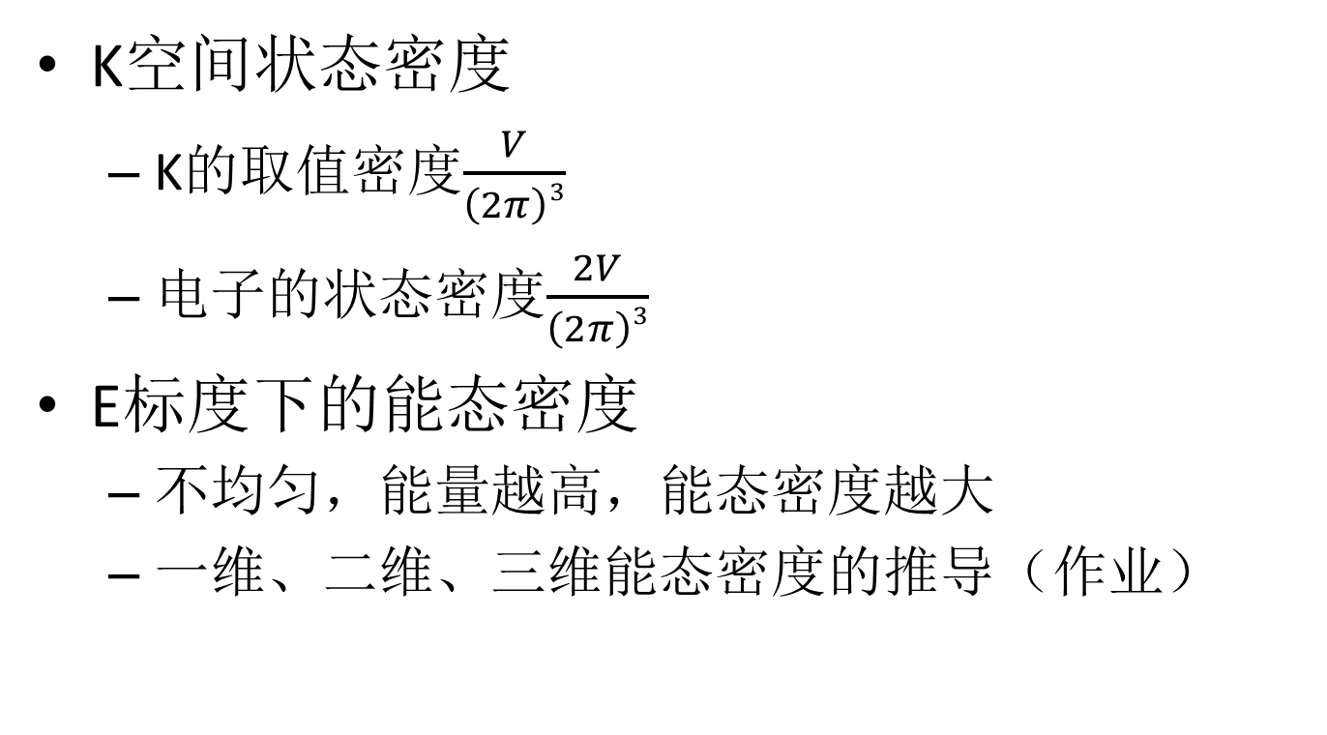
金属电子论

Slide 12
金属电子论
自由电子的填充
最终电子填充的状态取决于
能态密度（决定了有多少位置能够容纳电子）
费米分布（决定了电子占据这些位置的几率）
一共有多少电子
费米分布
基态填充（T=0 K）费米球：
K空间的一个半径为k_{F}的球
费米球面为费米面，对应能量即0 K时的费米能级
费米动量、费米温度

Slide 13
金属电子论
电子浓度的求法
同之前原子体密度的求法：1由单胞边长和单胞内原子个数求；2由质量密度、原子量和阿佛加德罗常数求
一般情况一个原子贡献1个价电子
T>0 K时，费米能级比0 K时略低，但变化不大

Slide 14
金属电子论
电子热容
T=0 K时，费米球内所有电子总能量 ，单个电子平均能量
T>0 K时，费米球内所有电子总能量 ，总电子热容为

Slide 15
能带理论
能带理论
绝热近似，认为原子核（离子实）基本不动，主要考察电子的运动
考虑了周期性势场对电子运动的影响
布洛赫定理
给出了周期性势场下电子波函数应具有的普遍性的性质
可将布洛赫波函数写成 ，其中
物理意义是具有周期性调幅因子的平面波

Slide 16
能带理论
*近自由电子近似的微扰处理方法
非简并（远离布里渊区边界）：以自由电子的波函数为零级近似，考虑周期性势场的波动引起的修正。能量取到二级近似，波函数取到一级近似
简并（靠近布里渊区边界）：原子轨道线性组合法；能级在布里渊区边界劈裂，E-k曲线以抛物线形式趋近

Slide 17
能带理论
*简约波矢
根据E(k)的周期性，以及周期性边界条件。k的取值只有第一布里渊区中的N个是独立的。
E-k关系只需画第一布里渊区（简约区）即可
能隙2|V_{n}|
V_{n}是V(x)傅立叶展开级数的系数
晶体中电子的能量体现为多个能带，能带内是准连续的，能带之间是禁带
*E-k关系的画法：简约图；拓展图；周期图

Slide 18
能带理论
对金属而言，最上面的被电子部分占据的能带为导带；对半导体和绝缘体而言，最上面被全部占据的能带为价带，价带上方的空带为导带。导带和价带之间的能隙即禁带宽度。
电子运动平均速度
假设一波包，则群速度即电子平均速度
能带底和能带顶，速度为零，是驻波
*有效质量
外力作用下晶体中电子的加速特性
k空间，k做匀速运动
电子有效质量：能带底>0，能带顶<0
空穴有效质量：能带顶>0

Slide 19
能带理论
恒定电场下电子的运动
满带电子不导电
部分填充的能带会产生电流。在外电场和晶体内部各种散射机制的作用下，电子的分布最终稳定在一种偏离对称分布的状态，从而产生净电流
*空穴
对近满带而言，假想的电荷为正的载流子。一般讨论价带时使用，有效质量>0

Slide 20
能带理论
导体：一价金属、二价金属
半导体：共价晶体
绝缘体：共价晶体、离子晶体
E_{g}
E_{g}
E_{g}
E_{F}
E_{F}
1价金属
2价金属
T=0
T>0
导体
半导体
绝缘体

Slide 21
固体的电特性
金属的导电性
*波尔兹曼方程
*两种主要的散射机制：晶格散射；杂质、缺陷散射
1. 与位置有关的漂移或扩散
3. 与散射有关的碰撞项
2. 与外场有关的漂移

Slide 22
固体的电特性
半导体的能带
半导体带隙
直接带隙、间接带隙
带隙和温度的关系
导带底椭球等能面
价带顶近球形等能面
轻空穴带、重空穴带、自旋劈裂带

Slide 23
*平衡半导体中的杂质与载流子
非简并条件：载流子浓度不高；费米能级在禁带中，且远离导带底和价带顶
载流子浓度=导带底（价带顶）有效态密度×玻尔兹曼分布
本征半导体
掺杂半导体
N型半导体
P型半导体
E_{c}
E_{c}
E_{c}
E_{F}
E_{Fi}
E_{Fi}
E_{Fi}
E_{F}
E_{v}
E_{v}
E_{v}
N_{D}-N_{A}>>n_{i}
n= N_{D}-N_{A}
p=n_{i}²/n
N_{A}-N_{D}>>n_{i}
p= N_{A}-N_{D}
n=n_{i}²/p

Slide 24
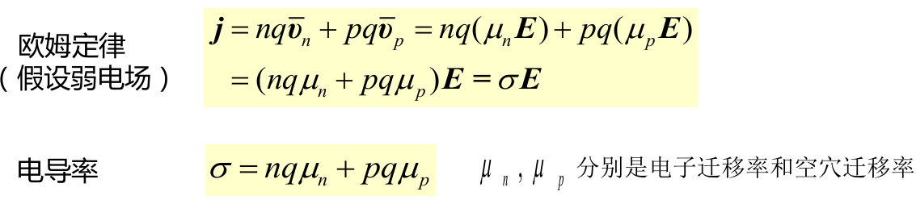
固体的电特性
*半导体的电导率
*迁移率：单位电场下的漂移速度
*主要散射机制：
电离杂质散射：总杂质浓度越高，散射越强；温度越高，散射越弱
晶格振动散射：温度越高，散射越强

Slide 25
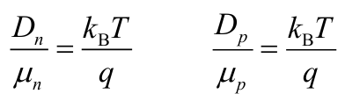
固体的电特性
扩散运动
扩散流密度=-扩散系数×浓度梯度
扩散系数：浓度梯度下粒子运动的快慢
爱因斯坦关系：
霍尔效应
磁场力=电场力
用于测量多子的浓度和类型
霍尔电压、霍尔系数的为负则多子是电子，为正则多子是空穴

Slide 26
固体的电特性
非平衡载流子
Δn=Δp=p-p₀=n-n₀
平衡状态
np=n_{i}²
产生=复合
非平衡状态
非平衡载流子寿命τ
光生载流子，稳定时Δn=Δp=gτ，电导率变小，电流变大
准费米能级

Slide 27
固体的电特性
金属间接触
*功函数的概念：真空能级和费米能级之差
*电子亲和势概念：真空能级和导带底能级之差
热电子发射电流
接触后费米能级统一（拉平），产生接触电势差补偿原来的费米能级差
*半导体结-PN结
接触后费米能级统一（拉平），产生接触电势差补偿原来的费米能级差
空间电荷区（只有电离杂质存在），能带弯曲，存在电场，界面处电场最强

Slide 28
*固体的电特性
PN结能带图画法
耗尽区宽度
电场强度最大值（界面处取得）
正偏耗尽区变窄，正向少子注入
反偏耗尽区变宽，反向少子抽取
电流-电压公式
理想反向饱和电流密度
注入比：电子电流和空穴电流之比
注意：均使用少子的数据。根据掺杂浓度选择对应的少子迁移率(尤其注意补偿半导体)，根据爱因斯坦关系计算扩散系数

Slide 29
固体的电特性
晶体管工作原理
背靠背的PN结，一个正偏一个反偏，基极宽度须小于少子的扩散长度
异质结
*异质结的能带图画法：界面处有尖峰；费米能级拉平，空间电荷区的弯曲同PN结，界面处的ΔE_{c}和ΔE_{v}不变
注入比和禁带宽度差呈e指数关系

Slide 30
*固体的电特性
金属-半导体接触
肖特基接触：n型半导体费米能级比金属费米能级高（金属功函数大）；p型半导体费米能级比金属费米能级低（金属功函数小）
肖特基结的电流-电压关系 ，反向饱和电流密度
欧姆接触：n型半导体费米能级比金属费米能级低（金属功函数小）；p型半导体费米能级比金属费米能级高（金属功函数大）
欧姆接触的电流-电压特性：电阻特性，I-V曲线为过原点的直线，斜率越大接触电阻越小

Slide 31
固体的磁特性
物质在磁场H的作用下感生磁化强度M与之响应
M定义为单位体积中物质的总磁矩，与H同量纲（安培/米）
磁化率 ，无量纲
磁化率表示物质磁化的难易程度，是描述磁性的重要物理量
磁化后，物体内总的磁感应强度为两部分之和
μ₀为真空磁导率， μ为磁导率，均有量纲（亨利/米）； μ_{r}为相对磁导率，无量纲

Slide 32
磁性的分类（按χ分）
抗磁性：χ<0，-10⁻⁷～-10⁻⁶
顺磁性：χ>0，10⁻⁶～10⁻⁵，弱磁性
铁磁性： χ>0，10⁻¹～10⁶，强磁性
反铁磁性： χ>0，10⁻⁴，弱磁性
亚铁磁性： χ>0，10⁻¹～10⁴，强磁性
铁磁性与亚铁磁性为强磁性，应用最广泛

Slide 33
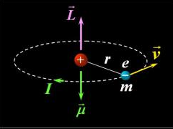

外磁场中原子磁矩的三个来源
忽略原子核的磁矩
B
μ_{L}
L
-e
电子轨道磁矩
电子自旋磁矩
原子中电子的轨道磁矩和自旋磁矩之和若不为零，则称原子具有固有磁矩。若全部抵消，则固有磁矩为零
感生磁矩

Slide 34
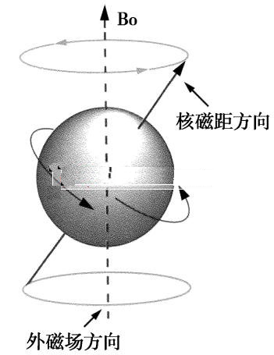
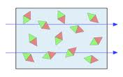
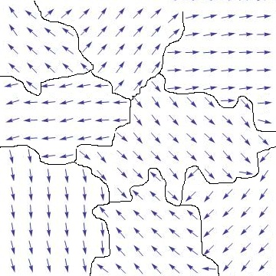
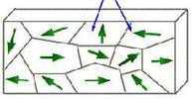


固体的磁性
抗磁性
顺磁性
铁磁性
磁畴
永(硬)磁材料
软磁材料
反铁磁性
亚铁磁性

Slide 35
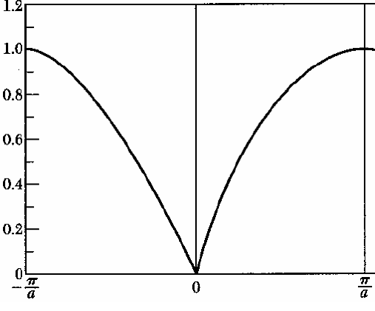
固体的热特性
*晶格振动、格波
简谐近似
一维单原子链
色散关系（ω-q关系）
长波极限（q→0），弹性波
布里渊区边界，驻波
q的取值
由周期性边界条件及色散关系是周期性函数，q取第一布里渊区的N个点即可。
每一组(ω, q)对应一个格波，即一种振动模

Slide 36
固体的热特性
光学波
*一维双原子链
2N个格波
色散关系（ω-q关系）分两支
声学支：声学波反映原子整体的振动
光学支：光学波反映原胞内不同原子的相对振动
长波极限（q→0），声学波为弹性波，光学波为驻波（相对振动，质心不动）
布里渊区边界，声学波光学波均为驻波，一种原子静止不动，另外一种原子振动形成驻波
声学波

Slide 37
固体的热特性
*三维复式晶格，原胞数N，一个原胞含n个原子
色散关系3n支：声学支3支；光学支3n-3支
q的取值：第一布里渊区N个取值
一共3nN个振动模，3nN组(ω, q)点，和整个晶体的自由度一样

Slide 38
固体的热特性
*晶格振动的量子化
晶体的总能量按振动模求和
每一种振动模(ω, q)对应一种频率的声子
频率为ω的平均声子数 ，平均能量
声子是玻色子，可与光子、电子相互碰撞，满足能量守恒和动量守恒

Slide 39
固体的热特性
晶格热容
单个振动模的热容
晶体的总热容
爱因斯坦模型
假设所有格波的频率一样
高温下3Nk_{B}，与实现相符；低温下与实验不完全相符
德拜模型
假设频率不同有分布，弹性介质近似
高温、低温下均与实验符合

